Slide 1


Curso:
Desarrollo de aplicaciones Web
Desarrollar elementos de software en el entorno cliente.
DOM
Por Fernando Diezma

Slide 2
DOM
Esquema: Javascript | Tema: DOM
La creación del Document Object Model o DOM es una de las innovaciones que más ha influido en el desarrollo de las páginas web dinámicas y de las aplicaciones web más complejas.
DOM permite a los programadores web acceder y manipular las páginas HTML como si fueran documentos XML. De hecho, DOM se diseñó originalmente para manipular de forma sencilla los documentos XML.
A pesar de sus orígenes, DOM se ha convertido en una utilidad disponible para la mayoría de lenguajes de programación (Java, PHP, JavaScript) y cuyas únicas diferencias se encuentran en la forma de implementarlo.

Slide 3
Árbol de nodos
Esquema: Javascript | Tema: DOM
Una de las tareas habituales en la programación de aplicaciones web con JavaScript consiste en la manipulación de las páginas web. De esta forma, es habitual obtener el valor almacenado por algunos elementos (por ejemplo los elementos de un formulario), crear un elemento (párrafos, <div>, etc.) de forma dinámica y añadirlo a la página, aplicar una animación a un elemento (que aparezca/desaparezca, que se desplace, etc.).
Todas estas tareas habituales son muy sencillas de realizar gracias a DOM. Sin embargo, para poder utilizar las utilidades de DOM, es necesario "transformar" la página original. Una página HTML normal no es más que una sucesión de caracteres, por lo que es un formato muy difícil de manipular. Por ello, los navegadores web transforman automáticamente todas las páginas web en una estructura más eficiente de manipular.
Esta transformación la realizan todos los navegadores de forma automática y nos permite utilizar las herramientas de DOM de forma muy sencilla. El motivo por el que se muestra el funcionamiento de esta transformación interna es que condiciona el comportamiento de DOM y por tanto, la forma en la que se manipulan las páginas.

Slide 4
Árbol de nodos
Esquema: Javascript | Tema: DOM
DOM transforma todos los documentos HTML en un conjunto de elementos llamados nodos, que están interconectados y que representan los contenidos de las páginas web y las relaciones entre ellos. Por su aspecto, la unión de todos los nodos se llama "árbol de nodos".
La siguiente página nos genera un árbol de nodos sencillo:
<!DOCTYPE html>
<html>
<head>
<title>Página sencilla</title>
</head>
<body>
<p>Esta página es <strong>muy sencilla</strong></p>
</body>
</html>

Slide 5
Árbol de nodos
Esquema: Javascript | Tema: DOM
Documento HTML
Elemento HEAD
Elemento BODY
Elemento TITLE
Elemento P
Texto Página Sencilla
Texto Esta página es
Elemento STRONG
Texto muy sencilla

Slide 6
Árbol de nodos
Esquema: Javascript | Tema: DOM
En el esquema anterior, cada rectángulo representa un nodo DOM y las flechas indican las relaciones entre nodos. Dentro de cada nodo, se ha incluido su tipo (que se verá más adelante) y su contenido.
La raíz del árbol de nodos de cualquier página HTML siempre es la misma: un nodo de tipo especial denominado "Documento".
A partir de ese nodo raíz, cada etiqueta HTML se transforma en un nodo de tipo "Elemento". La conversión de etiquetas en nodos se realiza de forma jerárquica. De esta forma, del nodo raíz solamente pueden derivar los nodos HEAD y BODY. A partir de esta derivación inicial, cada etiqueta HTML se transforma en un nodo que deriva del nodo correspondiente a su "etiqueta padre".
La transformación de las etiquetas HTML habituales genera dos nodos: el primero es el nodo de tipo "Elemento" (correspondiente a la propia etiqueta HTML) y el segundo es un nodo de tipo "Texto" que contiene el texto encerrado por esa etiqueta HTML.

Slide 7
Árbol de nodos
Esquema: Javascript | Tema: DOM
Así, la siguiente etiqueta HTML:
<title>Página sencilla</title>
Genera los siguientes dos nodos:
Elemento TITLE
Texto Página Sencilla

Slide 8
Árbol de nodos
Esquema: Javascript | Tema: DOM
De la misma forma, la siguiente etiqueta HTML:
<p>Esta página es <strong>muy sencilla</strong></p>
Genera los siguientes nodos:
Nodo de tipo "Elemento" correspondiente a la etiqueta <p>.
Nodo de tipo "Texto" con el contenido textual de la etiqueta <p>.
Como el contenido de <p> incluye en su interior otra etiqueta HTML, la etiqueta interior se transforma en un nodo de tipo "Elemento" que representa la etiqueta <strong> y que deriva del nodo anterior.
El contenido de la etiqueta <strong> genera a su vez otro nodo de tipo "Texto" que deriva del nodo generado por <strong>.

Slide 9
Tipos de nodos
Esquema: Javascript | Tema: DOM
La especificación completa de DOM define 12 tipos de nodos, aunque las páginas HTML habituales se pueden manipular manejando solamente cuatro o cinco tipos de nodos:
Document, nodo raíz del que derivan todos los demás nodos del árbol.
Element, representa cada una de las etiquetas HTML. Se trata del único nodo que puede contener atributos y el único del que pueden derivar otros nodos.
Attr, se define un nodo de este tipo para representar cada uno de los atributos de las etiquetas HTML, es decir, uno por cada par atributo=valor.
Text, nodo que contiene el texto encerrado por una etiqueta HTML.
Comment, representa los comentarios incluidos en la página HTML.
Los otros tipos de nodos existentes son DocumentType, CDataSection, DocumentFragment, Entity, EntityReference, ProcessingInstruction y Notation.

Slide 10
Acceso a los nodos
Esquema: Javascript | Tema: DOM
Una vez construido automáticamente el árbol completo de nodos DOM, ya es posible utilizar las funciones DOM para acceder de forma directa a cualquier nodo del árbol. Como acceder a un nodo del árbol es equivalente a acceder a "un trozo" de la página, una vez construido el árbol, ya es posible manipular de forma sencilla la página: acceder al valor de un elemento, establecer el valor de un elemento, mover un elemento de la página, crear y añadir nuevos elementos, etc.
DOM proporciona varios métodos alternativos para acceder a un nodo específico: acceso directo, acceso a través de sus nodos padre, acceso a través de los hermanos, acceso a través de los hijos, acceso a través de un mismo tipo de nodo.
Las funciones que proporciona DOM para acceder a un nodo a través de sus nodos padre consisten en acceder al nodo raíz de la página y después a sus nodos hijos y a los nodos hijos de esos hijos y así sucesivamente hasta el último nodo de la rama terminada por el nodo buscado. Sin embargo, cuando se quiere acceder a un nodo específico, es mucho más rápido acceder directamente a ese nodo y no llegar hasta él descendiendo a través de todos sus nodos padre.

Slide 11
Acceso a los nodos
Esquema: Javascript | Tema: DOM
Por último, es importante recordar que el acceso a los nodos, su modificación y su eliminación solamente es posible cuando el árbol DOM ha sido construido completamente, es decir, después de que la página HTML se cargue por completo. Más adelante se verá cómo asegurar que un código JavaScript solamente se ejecute cuando el navegador ha cargado entera la página HTML.

Slide 12
Acceso a los nodos
Esquema: Javascript | Tema: DOM
Vamos a estudiar las siguientes funciones de acceso a los nodos.
getElementsByTagName()
getElementsByName()
getElementById()
getElementsByClassName()

Slide 13
Acceso a los nodos
Esquema: Javascript | Tema: DOM
La función getElementsByTagName (nombreEtiqueta) obtiene todos los elementos de la página HTML cuya etiqueta sea igual que el parámetro que se le pasa a la función.
El siguiente ejemplo muestra cómo obtener todos los párrafos de una página HTML:
var parrafos = document.getElementsByTagName("p");
El valor que se indica delante del nombre de la función (en este caso, document) es el nodo a partir del cual se realiza la búsqueda de los elementos. En este caso, como se quieren obtener todos los párrafos de la página, se utiliza el valor document como punto de partida de la búsqueda.

Slide 14
Acceso a los nodos
Esquema: Javascript | Tema: DOM
El valor que devuelve la función es un array con todos los nodos que cumplen la condición de que su etiqueta coincide con el parámetro proporcionado. El valor devuelto es un array de nodos DOM, no un array de cadenas de texto o un array de objetos normales. Por lo tanto, se debe procesar cada valor del array de la forma que se muestra en las siguientes secciones.
De este modo, se puede obtener el primer párrafo de la página de la siguiente manera:
De la misma forma, se podrían recorrer todos los párrafos de la página con el siguiente código:
var primerparrafo = parrafos[0];
for ( i=0; i<parrafos.length; i++ ) {
parrafo = parrafos[i];
…
}

Slide 15
Acceso a los nodos
Esquema: Javascript | Tema: DOM
La función getElementsByTagName() se puede aplicar de forma recursiva sobre cada uno de los nodos devueltos por la función. En el siguiente ejemplo, se obtienen todos los enlaces del primer párrafo de la página:
var parrafos = document.getElementsByTagName("p");
var primerparrafo = parrafos[0];
var enlaces = primerparrafo.getElementsByTagName("a");

Slide 16
Acceso a los nodos
Esquema: Javascript | Tema: DOM
La función getElementsByName() es similar a la anterior, pero en este caso se buscan los elementos cuyo atributo name sea igual al parámetro proporcionado. En el siguiente ejemplo, se obtiene directamente el único párrafo con el nombre indicado:
var parrafoespecial = document.getElementsByName("especial");
<p name="prueba">...</p>
<p name="especial">...</p>
<p>...</p>
Normalmente el atributo name es único para los elementos HTML que lo definen, por lo que es un método muy práctico para acceder directamente al nodo deseado. En el caso de los elementos HTML radiobutton, el atributo name es común a todos los radiobutton que están relacionados, por lo que la función devuelve una colección de elementos.

Slide 17
Ejercicio
Esquema: Javascript | Tema: DOM
Cuente cuantos elementos con el atributo name sea resaltado especifique el número por tipo de elemento.
<p name="resaltado">nodo 1</p>
<p>nodo 2</p>
<p>nodo 3</p>
<div>
<p name="resaltado">nodo 4</p>
<p>nodo 5</p>
</div>
<div name="resaltado">
<p>nodo 6</p>
<p>nodo 7</p>
<p>nodo 8</p>
<p>nodo 9</p>
<nav name="resaltado"> </nav>
</div>
Manipulación del DOM. Ejercicio contar.html

Slide 18
Acceso a los nodos
Esquema: Javascript | Tema: DOM
La función getElementById() devuelve el elemento HTML cuyo atributo id coincide con el parámetro indicado en la función. Como el atributo id debe ser único para cada elemento de una misma página, la función devuelve únicamente el nodo deseado y si hay varios sólo devuelve el primero.
Es la “función preferida” para acceder directamente a un nodo y poder leer o modificar sus propiedades.
<script>
var cabecera = document.getElementById("cabecera");
</script>
<body>
<div id="cabecera">
<a href="/" id="logo">...</a>
</div>
…
…
</body>

Slide 19
Creación y eliminación de nodos
Esquema: Javascript | Tema: DOM
Acceder a los nodos y a sus propiedades es sólo una parte de las manipulaciones habituales en las páginas. Las otras operaciones habituales son las de crear y eliminar nodos del árbol DOM, es decir, crear y eliminar "trozos" de la página web.
Creación de elementos HTML simples
Como se ha visto, un elemento HTML sencillo, como por ejemplo un párrafo, genera dos nodos: el primer nodo es de tipo Element y representa la etiqueta <p> y el segundo nodo es de tipo Text y representa el contenido textual de la etiqueta <p>.
Por este motivo, crear y añadir a la página un nuevo elemento HTML sencillo consta de cuatro pasos diferentes:
Creación de un nodo de tipo Element que represente al elemento.
Creación de un nodo de tipo Text que represente el contenido del elemento.
Añadir el nodo Text como nodo hijo del nodo Element.
Añadir el nodo Element a la página, en forma de nodo hijo del nodo correspondiente al lugar en el que se quiere insertar el elemento.

Slide 20
Creación y eliminación de nodos
Esquema: Javascript | Tema: DOM
De este modo, si se quiere añadir un párrafo simple al final de una página HTML, es necesario incluir el siguiente código JavaScript:
// Crear nodo de tipo Element
var parrafo = document.createElement("p");
// Crear nodo de tipo Text
var contenido = document.createTextNode("Hola Mundo!");
// Añadir el nodo Text como hijo del nodo Element
parrafo.appendChild(contenido);
// Añadir el nodo Element como hijo de la pagina
document.body.appendChild(parrafo);

Slide 21
Creación y eliminación de nodos
Esquema: Javascript | Tema: DOM
El proceso de creación de nuevos nodos puede llegar a ser tedioso, ya que implica la utilización de tres funciones DOM, a no ser que utilicemos funciones con argumentos.
createElement(etiqueta): crea un nodo de tipo Element que representa al elemento HTML cuya etiqueta se pasa como parámetro.
createTextNode(contenido): crea un nodo de tipo Text que almacena el contenido textual de los elementos HTML.
nodoPadre.appendChild(nodoHijo): añade un nodo como hijo de otro nodo. Se debe utilizar al menos dos veces con los nodos habituales: en primer lugar se añade el nodo Text como hijo del nodo Element y a continuación se añade el nodo Element como hijo de algún nodo de la página.

Slide 22
Creación y eliminación de nodos
Esquema: Javascript | Tema: DOM
Eliminación de nodos
Afortunadamente, eliminar un nodo del árbol DOM de la página es mucho más sencillo que añadirlo. En este caso, solamente es necesario utilizar la función removeChild():
var parrafo = document.getElementById("provisional");
parrafo.parentNode.removeChild(parrafo);
<p id="provisional">...</p>
La función removeChild() requiere como parámetro el nodo que se va a eliminar. Además, esta función debe ser invocada desde el elemento padre de ese nodo que se quiere eliminar. La forma más segura y rápida de acceder al nodo padre de un elemento es mediante la propiedad nodoHijo.parentNode.
Así, para eliminar un nodo de una página HTML se invoca a la función removeChild() desde el valorparentNode del nodo que se quiere eliminar. Cuando se elimina un nodo, también se eliminan automáticamente todos los nodos hijos que tenga, por lo que no es necesario borrar manualmente cada nodo hijo.

Slide 23
El evento onload
Esquema: Javascript | Tema: DOM
window.onload = function() {
…..
…..
}
onload es un evento que se ejecuta justo después de que la ventana se haya cargado, o sea, que el DOM se haya cargado.
Por lo que si dentro de este evento escribimos nuestras sentencias javascript de manipulación del DOM, éstas se ejecutaran correctamente. Por lo que podemos volver a situar nuestro código javascript de nuevo al principio de la página.

Slide 24
Ejercicios
Esquema: Javascript | Tema: DOM
Vamos a realizar una serie de ejercicios para practicar la teoría.
En todos los ejercicios cree las funciones que considere.

Slide 25
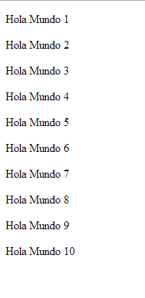
Ejercicio 1
Esquema: Javascript | Tema: DOM
Realizad un script que nos genere 10 etiquetas <p> con el texto Hola Mundo seguido del número de la etiqueta.
Manipulacion del DOM. Ejercicio 1.html

Slide 26
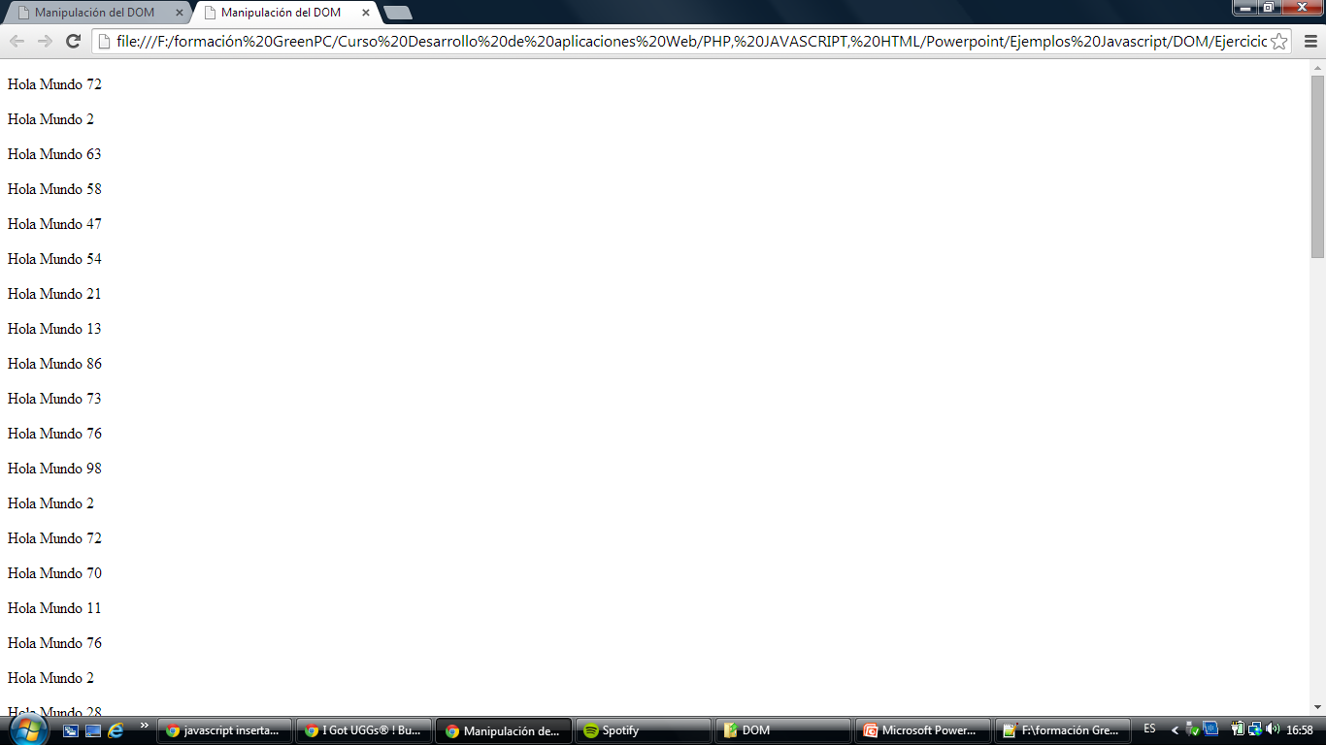
Ejercicio 2
Esquema: Javascript | Tema: DOM
Realizad un script que nos genere etiquetas <p> con el texto Hola Mundo seguido de un número.
El número se generará aleatoriamente entre 1 y 100. Dejará de generar etiquetas cuando el número sea el 50, o sea, que no se escriba.
Manipulacion del DOM. Ejercicio 2.html

Slide 27
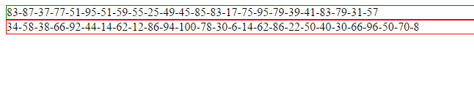
Ejercicio 3
Esquema: Javascript | Tema: DOM
Dadas dos capas escritas en el body de la página, la primera con un id impares con un borde color verde y otra con un id pares con un borde color rojo.
Generar números aleatorios entre 1 y 101. Escribir los números pares en la capa pares y los números impares en la capa impares seguido de un guion. Si el número aleatorio generado es 101 acabar el programa y no escribir ese número.
No escribir el guion final.
Manipulacion del DOM. Ejercicio 3.html

Slide 28
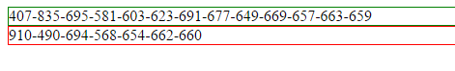
Ejercicio 4
Esquema: Javascript | Tema: DOM
Dadas dos capas escritas en el body de la página, igual que en el ejercicio anterior, la primera con un id impares con un borde color verde y otra con un id pares con un borde color rojo.
Generar números aleatorios entre 1 y 1000. Ir acortando el rango que se debe generar en cada iteración de la siguiente manera:
Si el número generado aleatoriamente está más cerca del rango menor se acorta por el menor + 1.
Si el número generado aleatoriamente está más cerca del rango mayor se acorta por el mayor – 1.
El programa finaliza cuando rango menor y el mayor es el mismo.
Manipulacion del DOM. Ejercicio 4.html

Slide 29
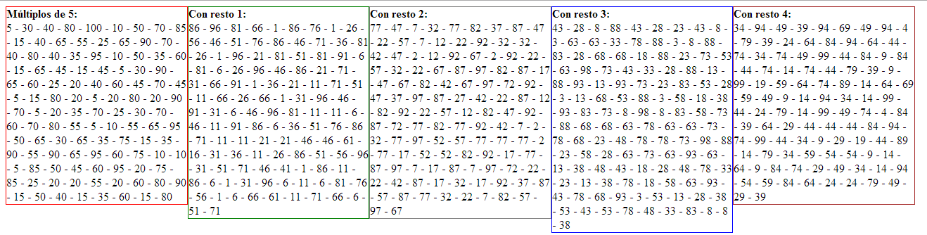
Ejercicio 5
Esquema: Javascript | Tema: DOM
Dadas 5 capas sin id: con bordes rojo, verde, gris, azul y marrón (resto 0, 1, 2, 3 y 4).
En las capas ya está escrito Múltiplos de 5:, Con resto 1, ….
Clasificar números aleatorios entre 1 y 100 teniendo en cuenta el resto de dividir el número por 5. Dejar una separación entre los diferentes números de guion y no escribir el último guion.
El script finaliza cuando se han generado dos números iguales seguidos. Escribid los dos números.
Manipulacion del DOM. Ejercicio 5.html

Slide 30
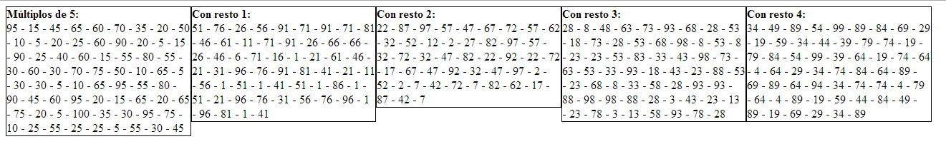
Ejercicio 6
Esquema: Javascript | Tema: DOM
Igual que el anterior pero en este caso se deben crear las capas con Javascript excepto el color del borde de las capas.
Manipulacion del DOM. Ejercicio 6.html

Slide 31
Acceso directo a los atributos HTML
Esquema: Javascript | Tema: DOM
Una vez que se ha accedido a un nodo, el siguiente paso natural consiste en acceder y/o modificar sus atributos y propiedades. Mediante DOM, es posible acceder de forma sencilla a todos los atributos HTML y todas las propiedades CSS de cualquier elemento de la página.
Los atributos HTML de los elementos de la página se transforman automáticamente en propiedades de los nodos. Para acceder a su valor, simplemente se indica el nombre del atributo HTML detrás del nombre del nodo.
El siguiente ejemplo obtiene de forma directa la dirección a la que enlaza el enlace:
var enlace = document.getElementById("enlace");
alert(enlace.href); // muestra http://www...com
<a id="enlace" href="http://www...com">Enlace</a>
En el ejemplo anterior, se obtiene el nodo DOM que representa el enlace mediante la funcióndocument.getElementById(). A continuación, se obtiene el atributo href del enlace mediante enlace.href. Para obtener por ejemplo el atributo id, se utilizaría enlace.id.

Slide 32
Acceso directo a los atributos HTML
Esquema: Javascript | Tema: DOM
Las propiedades CSS no son tan fáciles de obtener como los atributos HTML. Para obtener el valor de cualquier propiedad CSS del nodo, se debe utilizar el atributo style. El siguiente ejemplo obtiene el valor de la propiedad margin de la imagen:
var imagen = document.getElementById("imagen");
alert(imagen.style.margin);
<img id="imagen" style="margin:0; border:0;" src="logo.png" />
En versiones antiguas de algunos navegadores los resultados no son exactamente iguales.

Slide 33
Acceso directo a los atributos HTML
Esquema: Javascript | Tema: DOM
Si el nombre de una propiedad CSS es compuesto, se accede a su valor modificando ligeramente su nombre:
var parrafo = document.getElementById("parrafo");
alert(parrafo.style.fontWeight); // muestra "bold“
<p id="parrafo" style="font-weight: bold;">...</p>
La transformación del nombre de las propiedades CSS compuestas consiste en eliminar todos los guiones medios (-) y escribir en mayúscula la letra siguiente a cada guión medio.
A continuación se muestran algunos ejemplos:
font-weight se transforma en fontWeight
line-height se transforma en lineHeight
border-top-style se transforma en borderTopStyle

Slide 34
Acceso directo a los atributos HTML
Esquema: Javascript | Tema: DOM
El único atributo HTML que no tiene el mismo nombre en HTML y en las propiedades DOM es el atributo class. Como la palabra class está reservada por JavaScript, no es posible utilizarla para acceder al atributo class del elemento HTML. En su lugar, DOM utiliza el nombre className para acceder al atributo class de HTML:
var parrafo = document.getElementById("parrafo");
alert(parrafo.class); // muestra "undefined"
alert(parrafo.className); // muestra "normal"
<p id="parrafo" class="normal">...</p>
Utilizaremos la función getElementsByClassName() para poder acceder a los elementos que tengan una clase determinada. Pero antes unos ejercicios.

Slide 35
getElementsByClassName()
Esquema: Javascript | Tema: DOM
La función getElementsByClassName() es similar a las anteriores, pero en este caso se buscan los elementos cuyo atributo class sea igual al parámetro proporcionado. Veamos un ejemplo:
var nodos = document.getElementsByClassName(" resaltado ");
<div class=“resaltado">...</div>
<div id=“resaltado">...</div>
<div id=“resaltado” class=“resaltado2">...</div>
<div class=“resaltado subrayado">...</div>
<p class=“resaltado">...</p>
Sólo nos daría el primero, el cuarto y el quinto.
Nos devuelve un array de objetos.
alert (nodos[1].className); //retornaria resaltado subrayado

Slide 36
getElementsByClassName()
Esquema: Javascript | Tema: DOM
Es una de las grandes posibilidades a la vez que desconocida de manejo del DOM.
El id nos permite acceder a un único elemento, utilizando la getElementsByTagName accedemos a las etiquetas con el nombre que nos dificulta acceder al nodo correcto, y getElementsByName sólo la para la propiedad Name, que sólo nos será útil en campos de formulario y cuando no está definida la etiqueta <form>.
Accediendo por clase es más sencillo, lo único es que debemos de tener definido los formatos en la hoja de estilos e ir quitando las clases no deseadas y añadir las deseadas.

Slide 37
getElementsByClassName()
Esquema: Javascript | Tema: DOM
Con la propiedad classList podemos manipular fácilmente las clases
Nos añade una clase al nodo.
nodo.classList.add(“nombredelaclase");
Borra una clase del nodo.
nodo.classList.remove(" nombredelaclase ");
Añade o elimina una clase del nodo.
nodo.classList.toggle (" nombredelaclase ");
Devuelve verdadero o falso si el nodo contiene la clase.
nodo.classList.contains(“nombredelaclase");
Devuelve cuantas clases tiene el nodo.
nodo.classList.length;
Devuelve el nombre de la clase del nodo que corresponde con el número.
nodo.classList.item(numero);

Slide 38
Esquema: Javascript | Tema: DOM
FIN TEMA
DOM

